Slide 1
モデル駆動開発手法による 組み込みソフトウェア開発の実践研究
力武研究室
指導教員:力武 克彰
5年 情報工学科
赤間ありさ

Slide 2
発表内容
研究背景
研究概要
進捗状況
今後の予定
まとめ

Slide 3
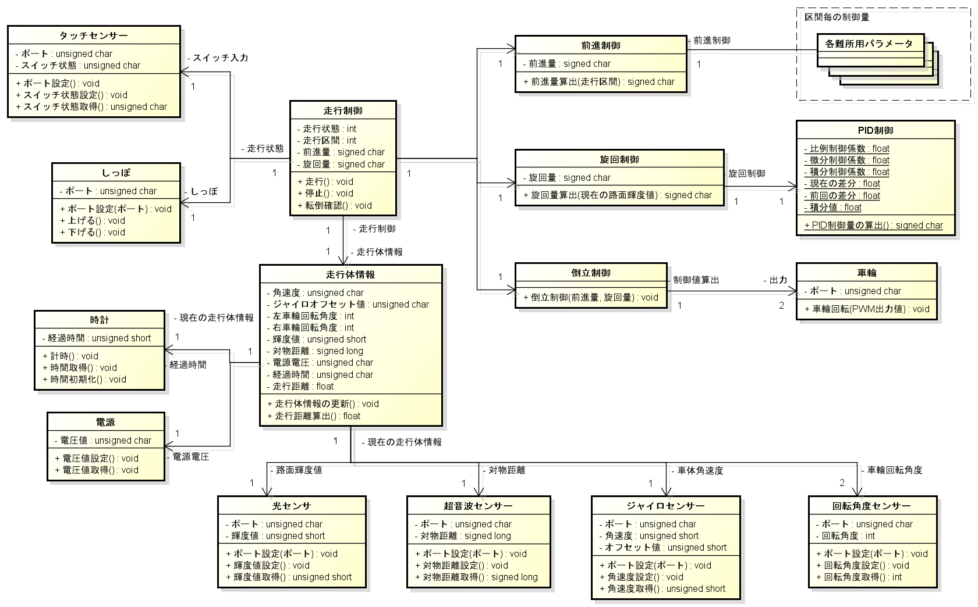
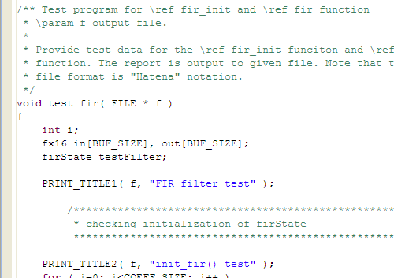
モデル駆動開発とは
ソフトウェアの分析、設計を全てUMLなどの
モデリング言語を通して行う
作成したモデルを元に、モデルコンパイラによってソースコードを生成
モデル・コンパイラ

Slide 4
モデル駆動開発プロセス
モデ
リング
モデリング言語を使用して、対象となるシステムの分析・設計を行う
解析検証
モデルの妥当性を検証する
実装
モデルをもとに実装する
テスト
テストを行う
モデルコンパイラを
使って実装を自動化

Slide 5
モデル駆動開発の利点と課題
利点
保守、移植、機能拡張が容易である
コードが自動生成されるので作業効率が上がる
課題
高いモデリング能力が必要
モデルコンパイラなどのモデル駆動開発ツールの
存在が必要不可欠
普及しない要因

Slide 6
研究概要
目的
モデル駆動開発手法を取り入れた実用性のある
開発プロセスの提案
今後のETロボコン参加に向けた実践的学習
内容
モデル駆動開発手法を用いて
対象となるシステムの制御プログラムを作成
モデル駆動開発手法の実用性、問題点の検証、考察

Slide 7
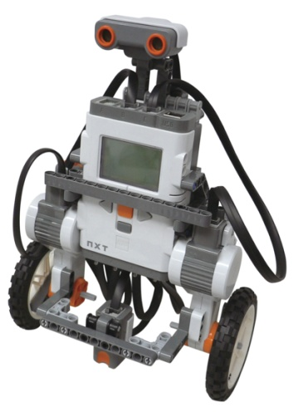
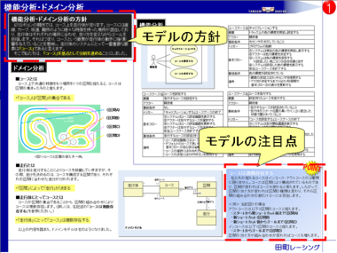
ETロボコンとは
大会が規定したロボットを対象とし、
自立走行を制御するソフトウェアの設計と実装を行う。
規定コースのスタートからゴールまでのタイムを競う
設計モデルを審査する部門も設けられており、ソフトウェアの設計面を競う

Slide 8
進捗状況
モデルコンパイラの情報収集
ETロボコンへの参加において挙げられた
問題点の分析
今後の取り組みに向けた改善策を検討

Slide 9
使用するモデル・コンパイラ
Rational Rhapsody(IBM社)
モデル駆動型開発環境ツール
ETロボコンの制御走行体の言語環境である
C,C++のコードを生成することが可能

Slide 10
実際に感じた問題点
ETロボコン参加を通して
モデルの解析、検証が不十分であった
モデリング能力の不足
使用するモデルコンパイラについての知識不足
コンパイルエラー
うまく活用することができなかった

Slide 11
今後の取り組みに向けた改善策
複数のモデルパターンを生成
1つのモデリングパターンに固執しない
最適なモデル設計の検証
モデリング能力の不足を解消

Slide 12
今後の予定
モデリング言語でのシステム分析、設計を進め
解析、検証を行う
IBM社の方と交流を計る
ETロボコン参加時にも指導を頂いた
設計したモデルについての指導を仰ぐ

Slide 13
まとめ
目的
モデル駆動開発手法を取り入れた実用性のある開発プロセスの提案
今後のETロボコン参加に向けた実践的学習
内容
モデル駆動開発手法を基に、対象の走行体の制御プログラムを作成
モデル駆動開発の実用性、問題点の検証、考察を行う
進捗状況
今回のETロボコン参加で挙げられた問題点の分析
今後の取り組みに向けた改善策を検討
今後の予定
モデリング言語でのシステム分析・設計を進め、解析、検証に着手
IBM社の方と交流をとり、指導を仰ぐ

